Slide 1
PHIẾU BÀI TẬP
ĐƠN THỨC ĐỒNG DẠNG

Slide 2
Đáp án

Slide 3
Đáp án

Slide 4
Đáp án

Slide 5
Đáp án

Slide 6
Đáp án

Slide 8
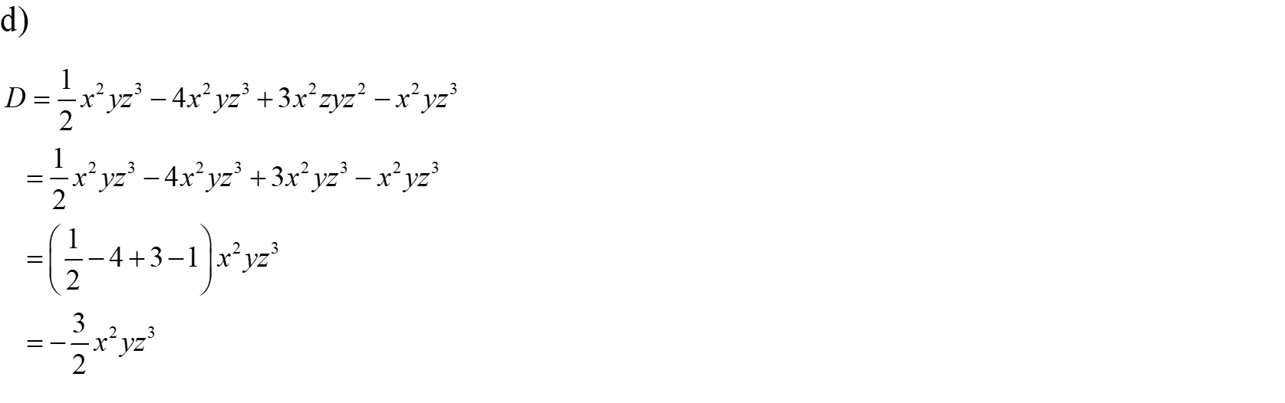

Slide 9
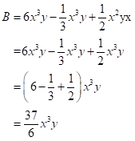
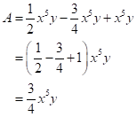

Slide 10
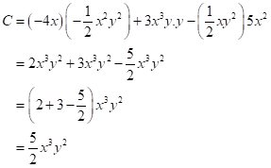
Lưu ý: Thu gọn biểu thức trước khi
tính giá trị của biểu thức đó.

Slide 11
3xyz
2xyz
(-4xyz)
(Nhiều đáp án)
4
xyz
4
a²b
a²b

Slide 12
